Slide 1


Slide 2

Bài 13. An toàn trên đường
Trang 54,55

Slide 3
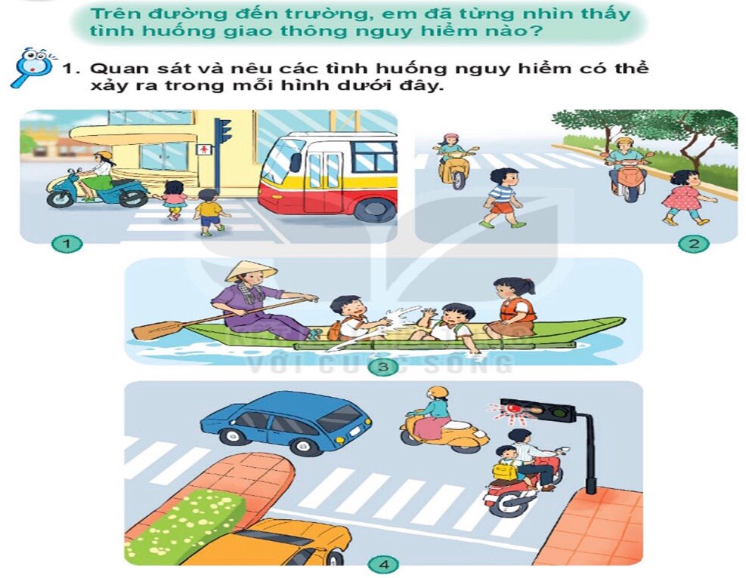

Slide 4
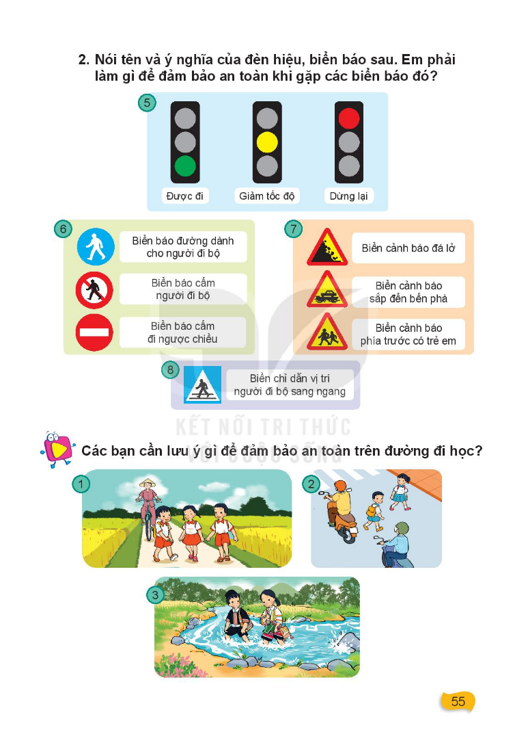

Slide 5

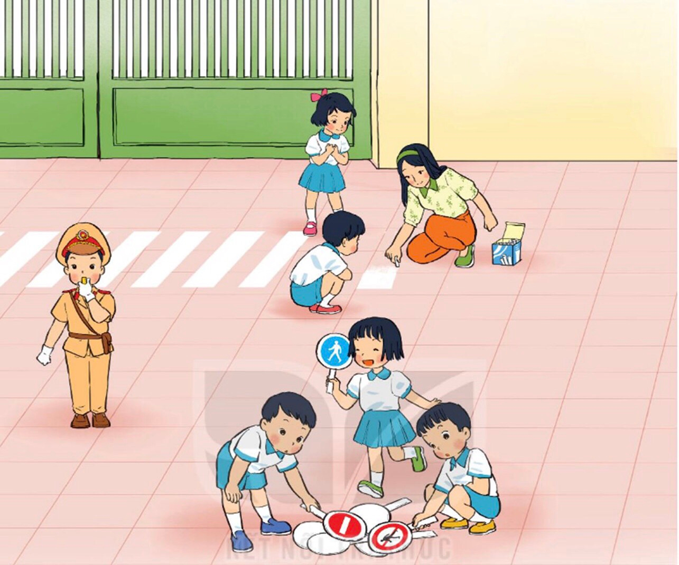

Slide 6
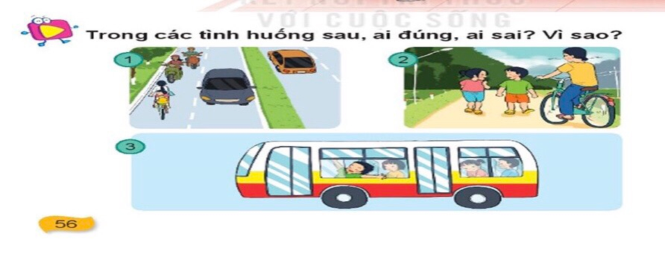

Slide 7
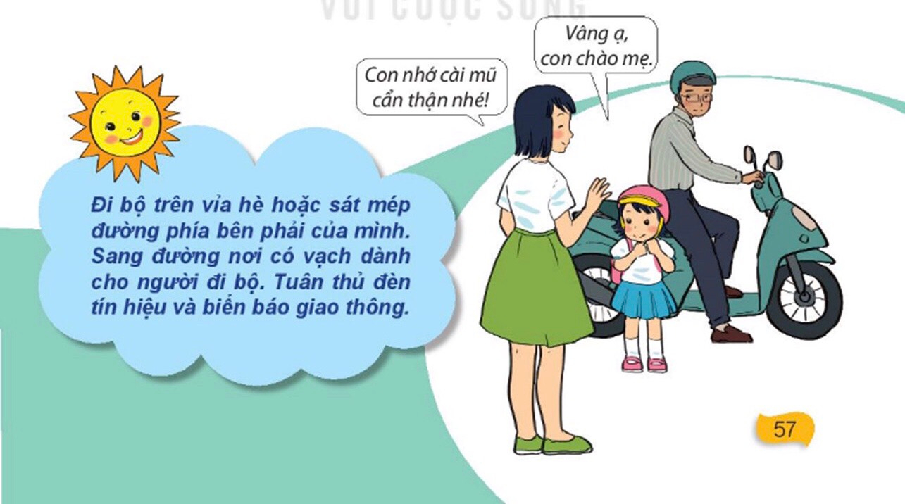

Slide 8
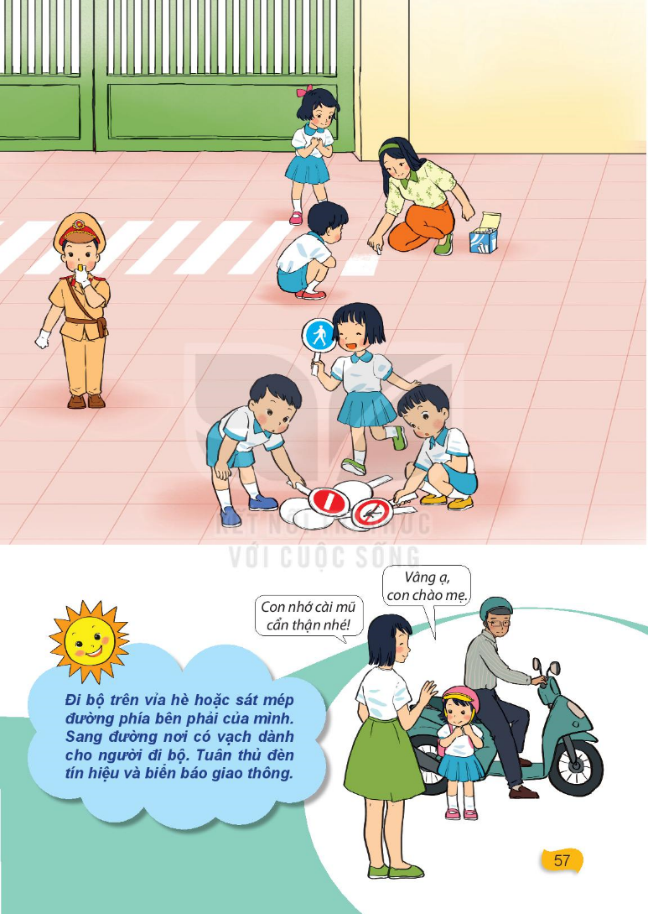

Slide 9
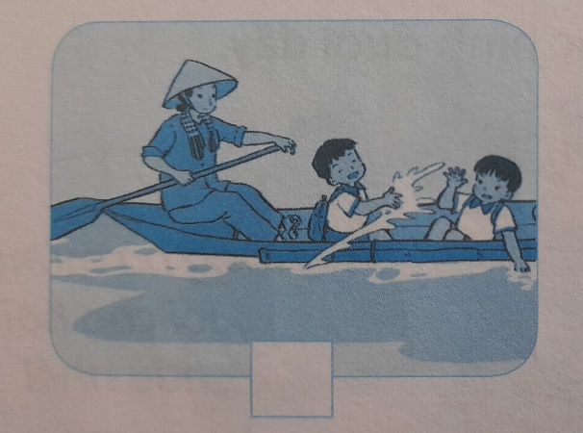
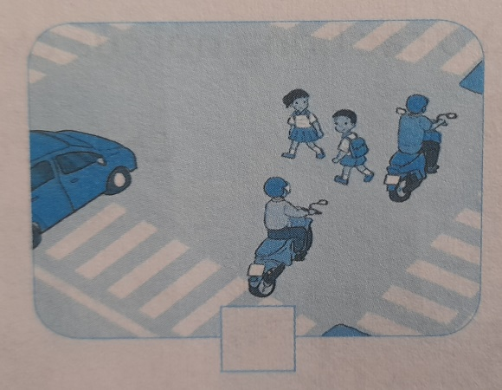
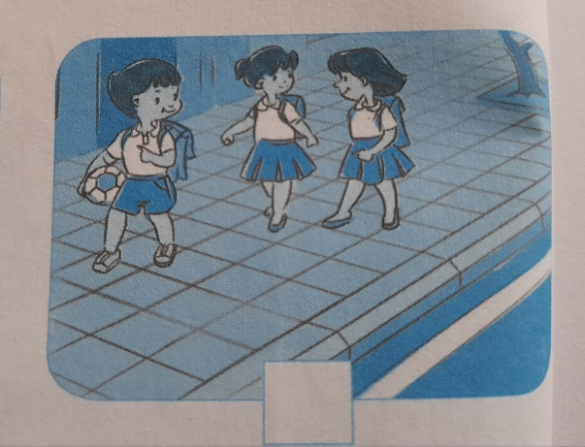
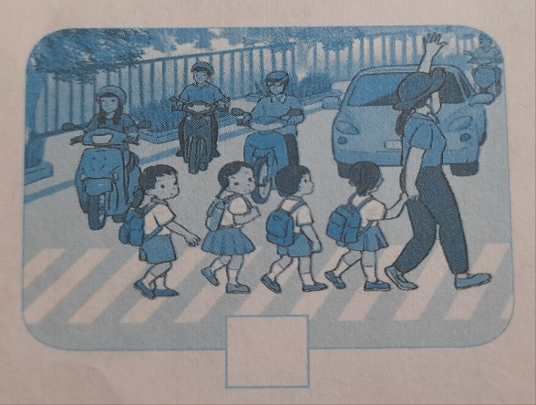
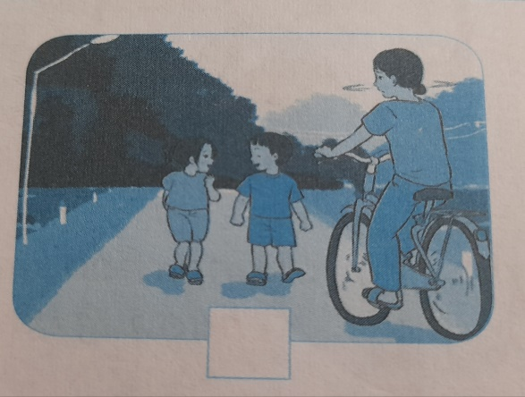
1. Đánh dấu x vào □ trước các hình thể hiện tình huống giao thông nguy hiểm, ѵ vào □ thể hiện tình huống giao thông an toàn.
Hoạt động vận dụng

Slide 10

x

Slide 11

x

Slide 12
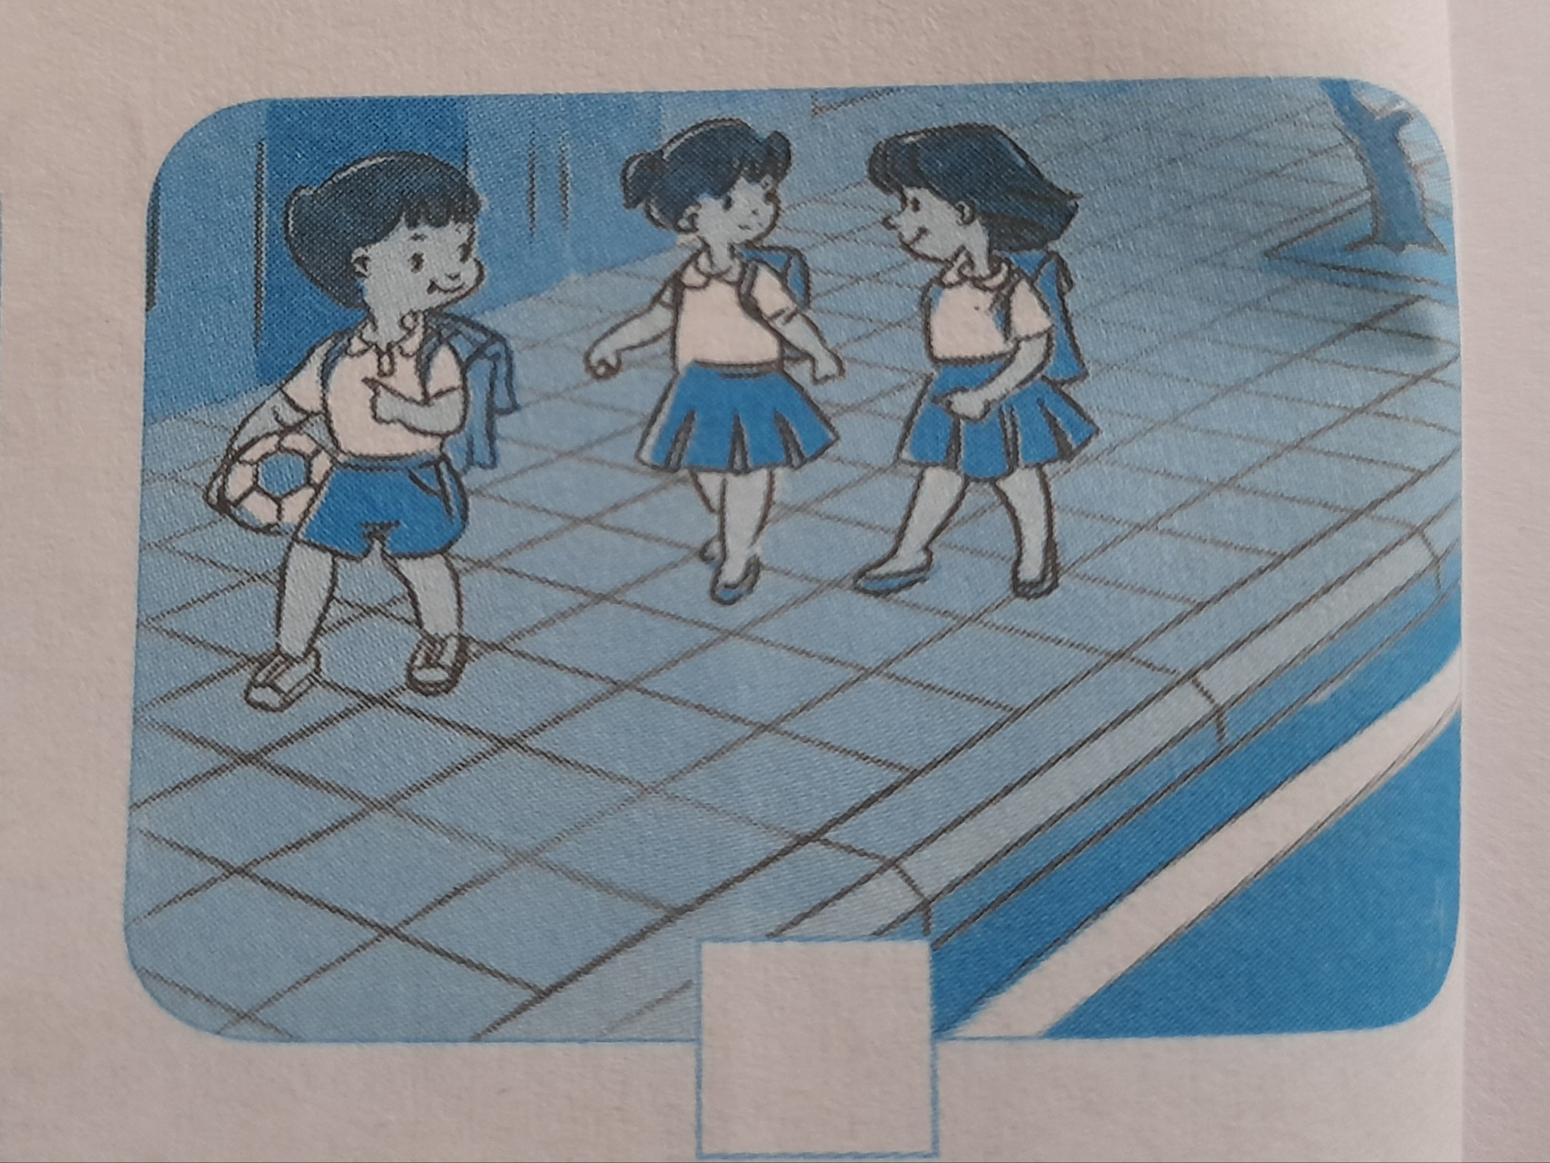
ѵ

Slide 13

ѵ

Slide 14

x

Slide 15
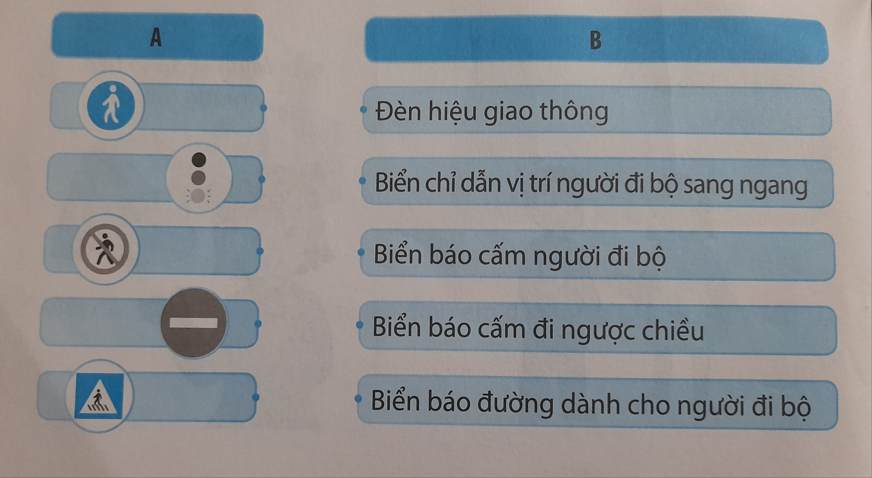
2. Nối các hình ở cột A với chữ ở cột B cho phù hợp
Hoạt động vận dụng

Slide 16
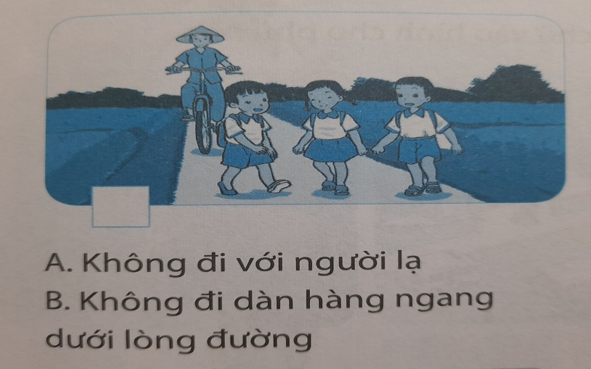
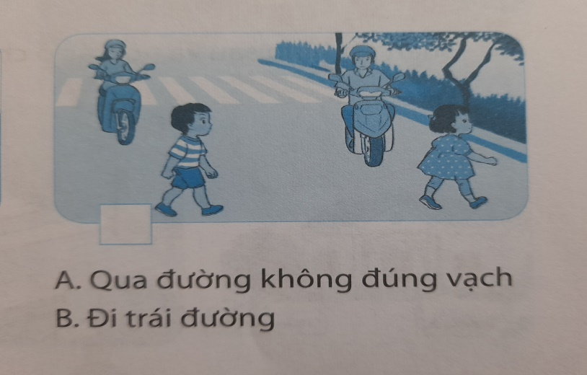
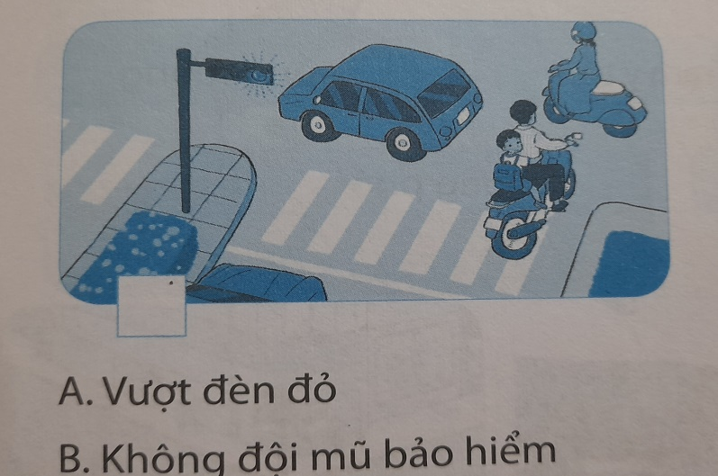
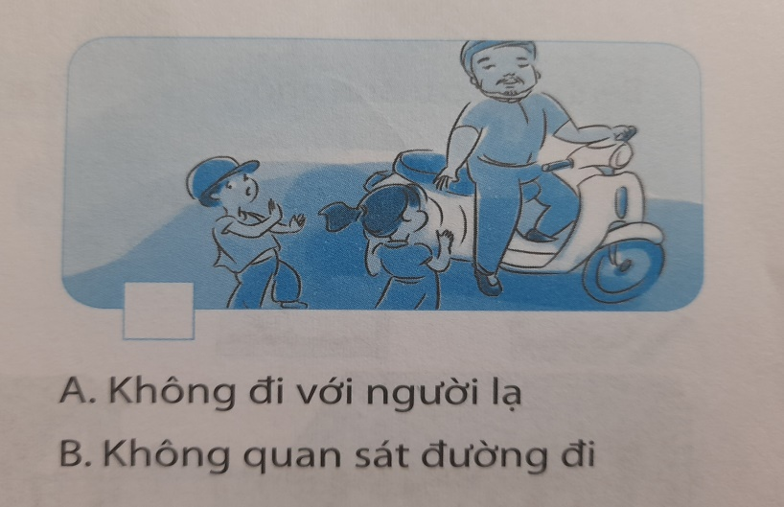
3. Điền Đ vào □ dưới hình vẽ tình huống đúng, S vào □ dưới hình vẽ tình huống sai. Khoanh vào chữ cái trước nội dung thể hiện ló do em chọn
Hoạt động vận dụng

Slide 17

s

Slide 18

s

Slide 19

s

Slide 20
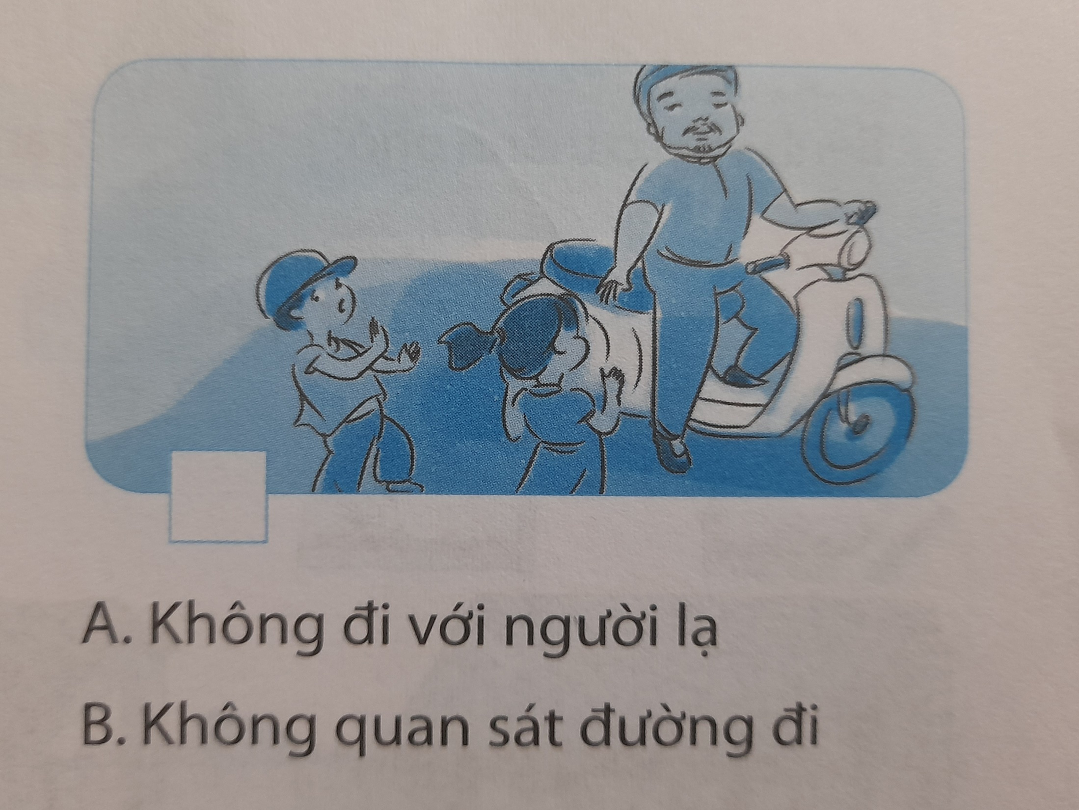
Đ

Slide 21
4. Chọn các từ ngữ chỉ dẫn, biển báo, tuân thủ vào chỗ (…) trong câu sau:
tuân thủ
Khi tham gia giao thông, cần…………………..theo các…….........,...………… và quy định về giao thông.
chỉ dẫn
biển báo

